Slide 1
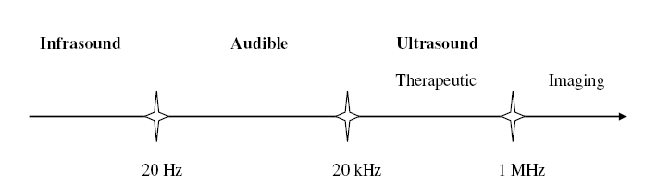
Intervallo di frequenze per l’uso diagnostico e terapeutico degli ultrasuoni

Slide 2
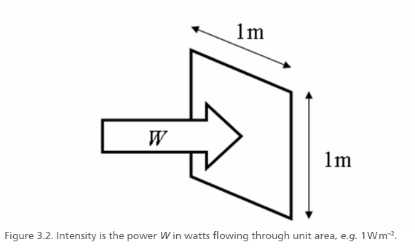
Indici di emissione acustica
Potenza acustica
Emessa dal trasduttore e misurata in Watt; 1 W = 1 joule/sec.
La potenza acustica è l’energia emessa dal trasduttore nel tempo.
Intensità
L’intensità è una misura del flusso di potenza acustica che passa attraverso una superficie ed è misurata in W/ cm².
I_{SA} è calcolata mediando la potenza acustica rispetto all’area del trasduttore (SA: Spatial Average)
A: area della superficie coinvolta

Slide 3
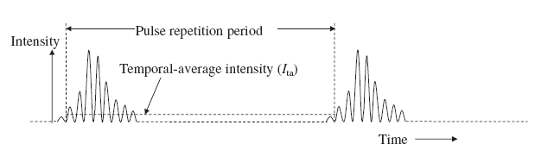
Indici di intensità acustica
Intensità in un punto del fascio
E’ possibile calcolare l’intensità in un punto misurando la pressione (p), la densità (ρ) e la velocità (c) di propagazione dell’onda acustica nel mezzo (es. in vasca d’acqua termostata):
La pressione viene misurata con l’Idrofono
I_{TA}: «temporal-average Intensity» mediata su un periodo nel caso di onda pulsata.

Slide 4
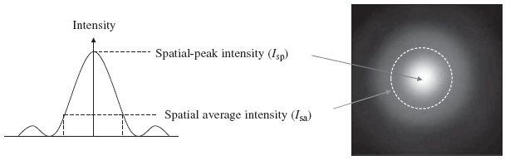
Indici di intensità acustica
Localizzazione spaziale dell’intensità acustica
I_{SP}: è possibile calcolare l’intensità in una particolare posizione del fascio, per esempio in corrispondenza del suo massimo, nota come «spatial-peak value»
I_{SPTA}: deriva dalla precedente definizione aggiungendo la media temporale «spatial-peak temporal average»
I_{SA}: alternativamente è possibile calcolare un valore mediato attraverso il fascio, noto come «spatial average value».
I_{SATA}: deriva dalla precedente definizione aggiungendo la media temporale «spatial-average temporal averga»

Slide 5
Indice di assorbimento acustico
Thermal Index (TI)
TI non è una misura di dose o di esposizione, ma un indice di assorbimento.
E’ definito sulla base dell’innalzamento di temperatura:
dove W_{deg} è la potenza necessaria per innalzare di 1°C la temperatura del tessuto irradiato, W è la potenza emessa.

Slide 6
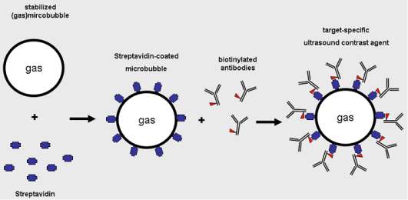
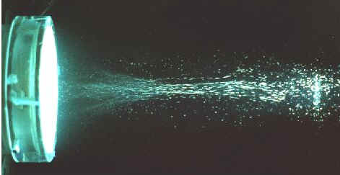
Effetti biologici degli ultrasuoni
Quando la sorgente acustica assume particolari valori dei suoi parametri, si possono avere i seguenti effetti:
Effetti termici (quando viene prodotto un innalzamento di temperatura di almeno 1°C): vedi HIFU
Effetti non termici (dovuti a sollecitazioni meccaniche):
Cavitazionali: sfruttano la presenza nel tessuto di bolle naturali contenenti per esempio gas disciolto, o sintetiche (mezzo di contrasto);
Non cavitazionali: fenomeni che non sfruttano l’effetto bolle (non trattati)
Microbolle usate come mezzo di contrasto esogeno
Microbolle generate per effetto della pressione acustica, sfruttando la presenza di gas nei tessuti

Slide 7
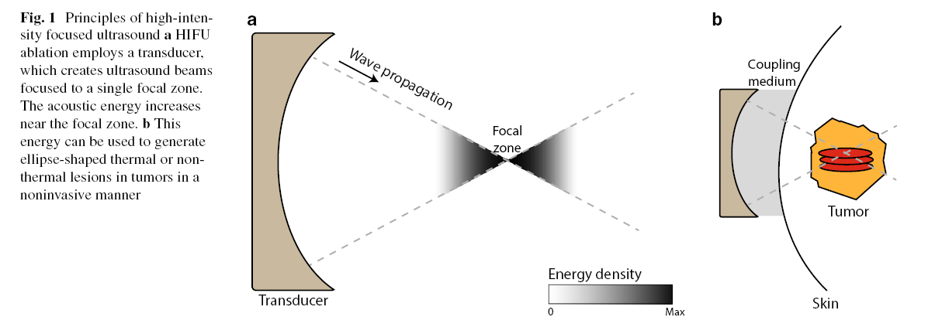
Uso terapeutico ad alta potenza: HIFU Effetti termici

Slide 8
Tipici valori del LIPUS Effetti termici
LIPUS (Low Intensity Pulsed Ultrasound):
Unfocused transducer
3.95 KHz, 545 KHz, 790 KHz, 1.02 MHz, 1.5 MHz
duty-cycle: 1:4
I_{SATA}: 30 mW/cm² (tipico: 0.5 e 3.000 mW/cm²)
PRF: 1KHz
Pulse duration: 200 μs
Trattamento 20 minuti/giorno x 3 giorni

Slide 9
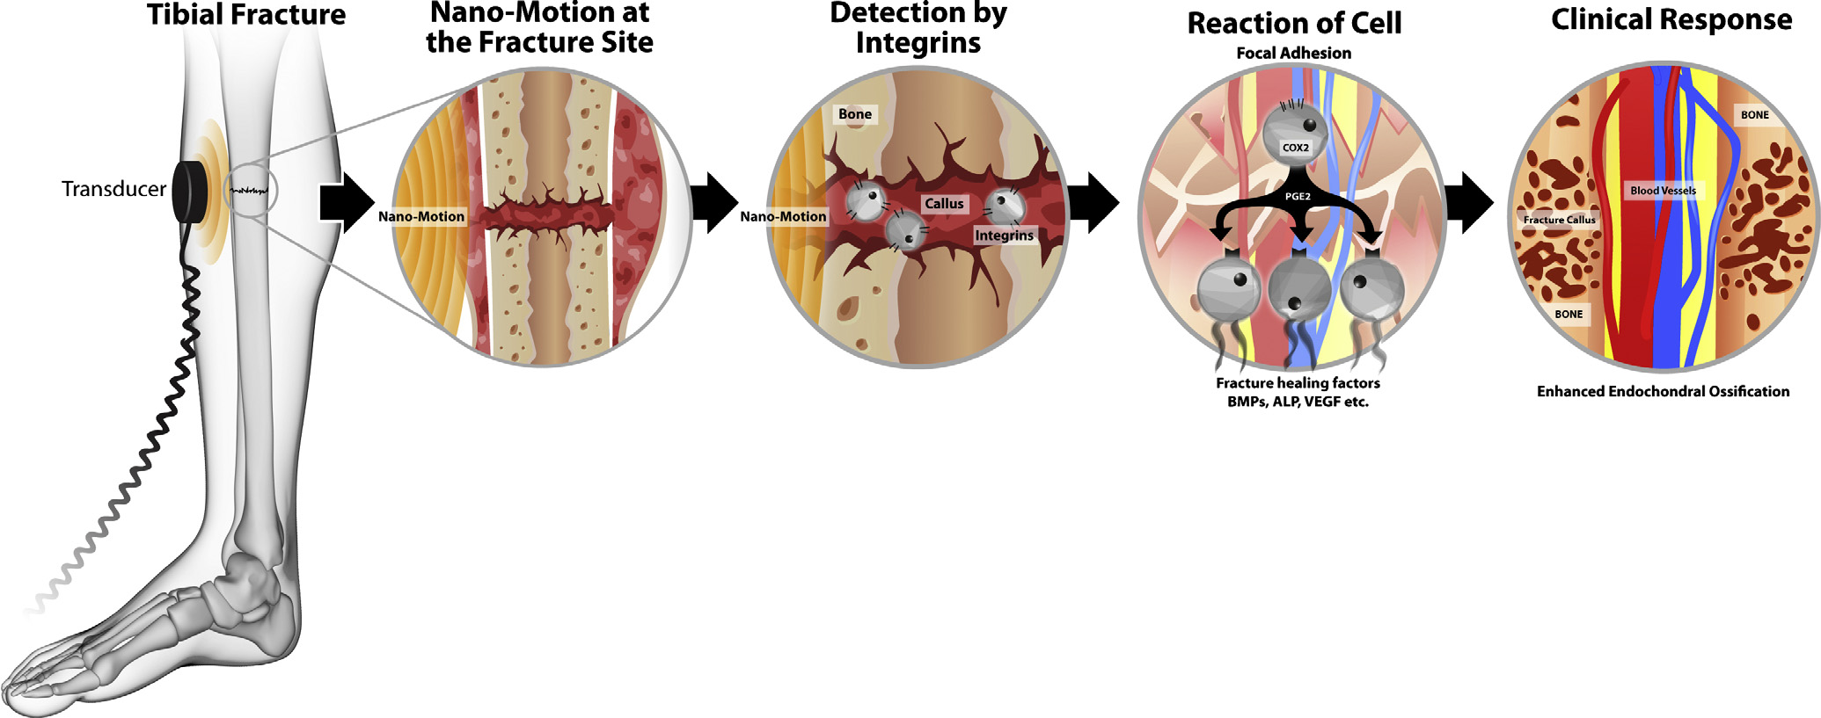
Esempio di applicazioni del LIPUS
Fig. 1. The transducer is placed on the skin above the fracture and the low intensity pulsed ultrasound produces nano-motion at the fracture site. The nano-motion is detected by integrins and the biomechanical wave is converted into a biochemical wave in the cell. One of the main actions in the cell is the production of cyclo-oxygenase 2 or COX2. The enzymatic action of COX2 is the rate limiting step in the production of prostaglandin E2 or PGE2, which is released from the cells and interacts with surrounding cells through their EP receptors. This action enhances the process of endochondral ossification, which is key for the clinical response.
Ultrasonics 70 (2016) 45–52

Slide 10
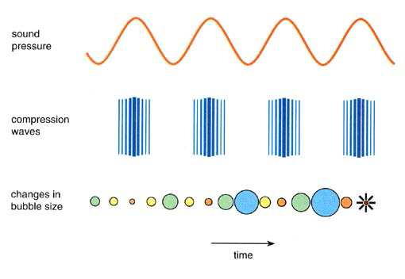
Cavitazione stabile Effetti non termici
Dinamica delle bolle sottoposte a un’onda acustica
Cavitazione: espansione e compressione ciclica di piccole bolle di gas, in funzione della pressione e della frequenza dell’onda.

Slide 11
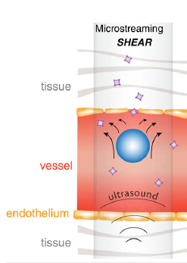
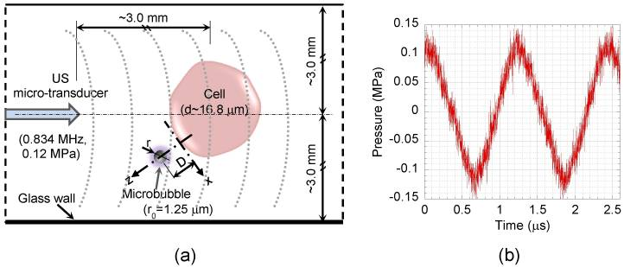
Microstreaming
Effetti non termici
Le microbolle che oscillano in un campo acustico, specialmente se poste in un mezzo denso, producono un moto circolatorio importante nel mezzo circostante, chiamato «Microstreaming».
Il campo periodico e disomogeneo che si forma intorno ad una bolla oscillante può causare un effetto di “shear stress” sulla bolla, che può provocare danno alla membrana (se intenso), oppure un’alterazione benefica della premeabilità della membrana (effetto di sonoforesi) utile per trasfezioni geniche o di medicinali

Slide 12
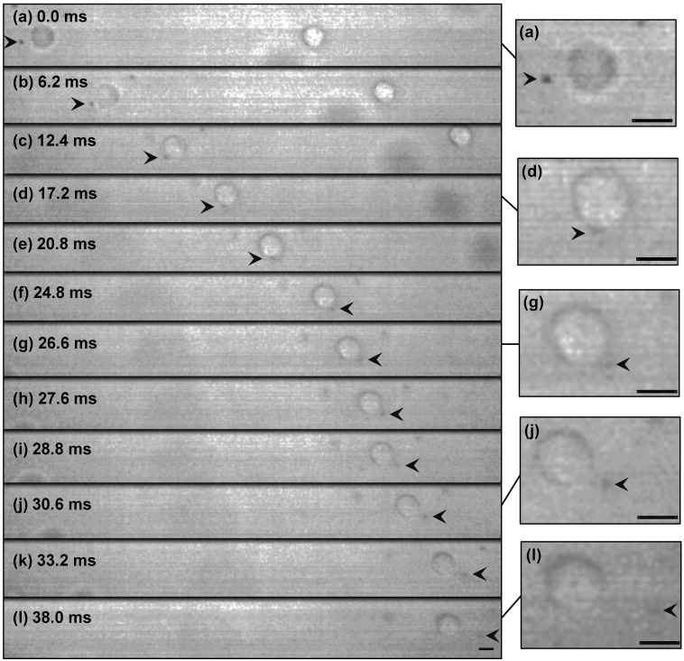
Microstreaming
Cellula
Microbolla

Slide 13
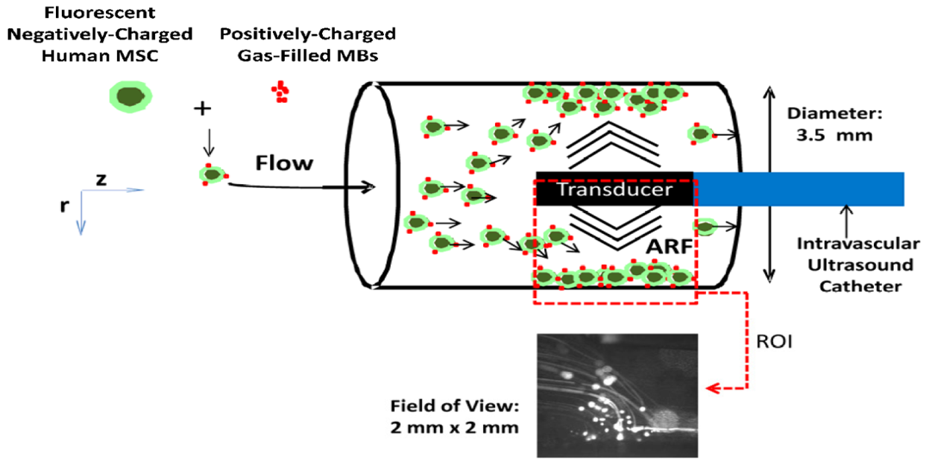
Acoustic Radiation Force (ARF)
Effetti non termici
Una bolla sottoposta ad un campo di pressione genera un pattern di discontinuità spaziale di pressione: dal momento che la pressione è maggiore su un lato della microbolla rispetto all’altro, quest’ultima tenderà a muoversi in risposta al campo acustico.
L’ARF è la forza che spinge la microbolla a muoversi nella direzione del campo.
E’ stato dimostrato che l’ARF:
favorisce i meccanismi di adesione di microbolle sulle arterie, favorendo il trasferimento di farmaci;
fornisce un mezzo per veicolare cellule staminali accoppiate a microbolle, direttamente sui siti di trattamento.
ACOUSTIC RADIATION FORCE FOR VASCULAR CELL THERAPY: IN VITRO VALIDATION. Mehmet Kaya, et al. Ultrasound Med Biol. 2012 November ; 38(11): 1989–1997

Slide 14
Cavitazione instabile: Microjets
Effetti non termici
Quando l’ampiezza dell’onda aumenta, in prossimità della frequenza di risonanza della bolla, alla fase di espansione dovuta alla rarefazione dell’onda, segue la fase di compressione (adiabatica) rapida che ne provoca il collasso.
Ne consegue un aumento transitorio di temperatura che può raggiungere i 1000°C (potenzialmente in grado di creare radicali liberi); può seguire emissione di luce nota come “sonoluminescenza”.

Slide 15
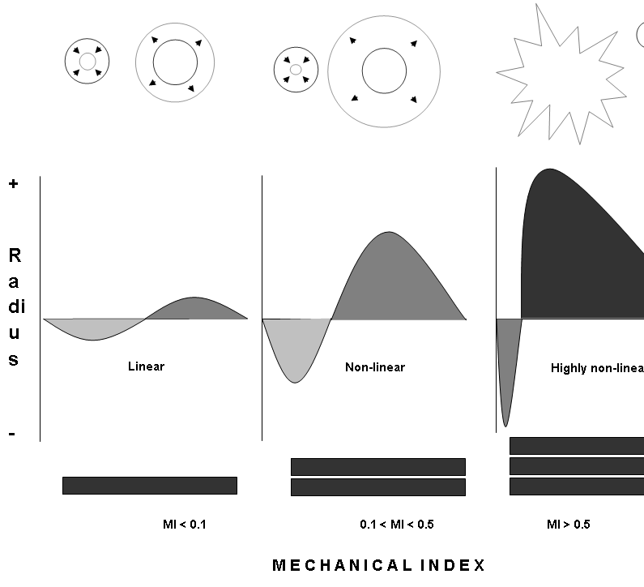
Indici di esposizione acustica
Il MI è un indicatore della verosimiglianza che si realizzi la cavitazione ed è riportato nella maggior parte degli ecografi commerciali.
E’ definito come:
p_{r}: valore di picco della fase di rarefazione
Mechanical Index

